Slide 1

El NIMAC para Coordinadores Estatales:
Información básica, últimas noticias y una demostración rápida
Nicole Gaines
Directora de Proyectos del NIMAC
ngaines@aph.org
2 de marzo de 2022

Slide 2
El seminario web de hoy
Parte 1: PowerPoint
  Información básica del NIMAC
  Noticias y actualizaciones del NIMAC
  Tipos de cuentas y fundamentos del sistema
Parte 2: Demostración en vivo
  La información de su cuenta
  Agregar y eliminar a Usuarios Autorizados
  Búsquedas en el NIMAC

Slide 3
NIMAC: Información básica

Slide 4
El Proyecto NIMAC
  Creado por la ley IDEA 2004, el NIMAC es el repositorio nacional de archivos de origen para libros de texto y materiales de instrucción para los grados K a 12.
  Ponemos archivos NIMAS a disposición de los usuarios para la producción de formatos accesibles para los materiales de instrucción de los grados K a 12.
  Tenemos más de 67,000 conjuntos de archivos de casi 160 editoriales.
  Los 50 estados más 6 territorios y el DoDEA trabajan con el NIMAC.

Slide 5
¿Qué significa “coordinar” con el NIMAC?
Los estados que coordinan con el NIMAC se comprometen a:
  Requerir NIMAS a las editoriales en sus contratos de adquisición de libros de texto.
  Cumplir con los requisitos de admisibilidad de IDEA y las leyes de derechos de autor en el uso de NIMAS y la distribución de los materiales producidos a partir de los archivos.
IDEA 2004 no exige que los estados trabajen con el NIMAC.

Slide 6
¿Qué es un Coordinador Estatal?
Cada estado que coordina con el NIMAC designa a un Coordinador Estatal.
Esta persona tiene solo dos responsabilidades:
  Firmar el Acuerdo de Coordinación del NIMAC en nombre del estado,
  Agregar y eliminar a Usuarios Autorizados en nombre del estado.
El NIMAC no requiere que el Acuerdo de Coordinación se presente anualmente.
Solo requerimos un nuevo acuerdo cuando un Coordinador Estatal nuevo asume el cargo.

Slide 7
Definiciones clave para el NIMAC

Slide 8
¿Qué es NIMAS?
  NIMAS es el Estándar Nacional de Accesibilidad de los Materiales de Instrucción (National Instructional Materials Accessibility Standard).
  Un formato de archivo de origen basado en XML.
  Diseñado para uso en la producción de formatos como braille, DAISY, EPUB, letra agrandada.
  No está destinado para distribución directa a los estudiantes.
  NIMAS es el único formato que recibimos.
  NIMAS no es un “subproducto” de la producción de libros impresos o digitales —producir en NIMAS puede tomar hasta seis semanas o más—.

Slide 9
¿De dónde provino NIMAS?
  A comienzos de la década del 2000, el Departamento de Educación estableció un panel técnico de Formato Nacional de Archivos para que recomiende un formato estándar para uso en la producción de materiales accesibles.
  Este grupo determinó que el estándar DAISY era el mejor punto de partida para el formato.
  El Congreso aceptó la recomendación y la incorporó como el formato de archivo NIMAS en IDEA 2004.
  El formato NIMAS solo se puede cambiar mediante un proceso legal o normativo.

Slide 10
Tipos de materiales que recibimos
  El NIMAC recibe “libros de texto y materiales básicos impresos relacionados” publicados principalmente para uso en la educación de los grados K a 12.
  Los materiales que recibimos incluyen: libros de texto, cuadernos de trabajo, lecturas complementarias y materiales auxiliares como las hojas maestras para actividades.
  Exonerados en general: títulos anteriores al 2006, libros de venta comercial, libros de texto universitarios, libros de consulta.
  Ahora también podemos aceptar archivos en NIMAS para algunos materiales de instrucción digitales.

Slide 11
Cómo obtenemos los archivos
  Bajo la ley IDEA 2004, el único mecanismo para requerirle NIMAS a la editorial es el contrato de adopción o el contrato de compra del libro.
  Desde julio del 2006, los estados y distritos pueden requerir NIMAS cuando compran libros de texto nuevos.

Slide 12
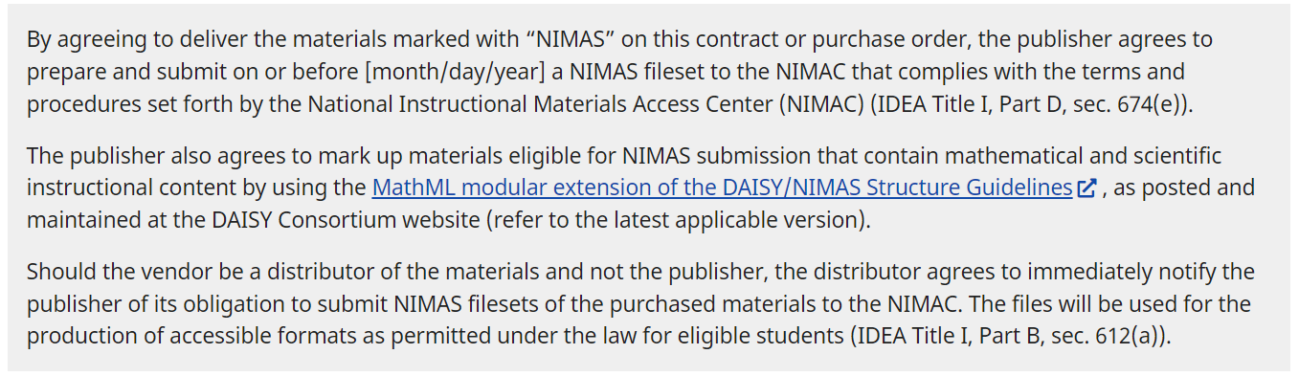
Ejemplo de contenido del contrato del Centro AEM

Slide 13
La Watchlist del NIMAC
  Si el NIMAC no tiene un archivo que ustedes necesitan y el material está dentro del ámbito del NIMAC, podemos comunicarnos con la editorial para que puedan obtener un archivo.
  Los Usuarios Autorizados (y los Productores de Medios Accesibles) pueden agregar el ISBN de lo que necesitan a la Watchlist en su cuenta del NIMAC y nosotros investigaremos/solicitaremos el artículo.
  Con todo gusto prestamos este servicio, pero lo ideal es requerir NIMAS en el contrato para que ya esté disponible cuando surja una necesidad.

Slide 14
Admisibilidad para NIMAS

Slide 15
Admisibilidad en IDEA 2004
Para que los estudiantes sean admisibles para usar NIMAS, IDEA 2004, Parte D, Secc. 674 (e)(3)(A) impone dos requisitos:
  El estudiante debe tener un Programa de Educación Individualizada (IEP).
  El estudiante debe tener una discapacidad admisible.

Slide 16
Discapacidad admisible
Respecto al criterio de discapacidad para admisibilidad para NIMAS, IDEA 2004 se remite a los Lineamientos del NLS.
Estos son los reglamentos hallados en 36 CFR 701.6 en relación con ‘Una Ley para proporcionar libros para los ciegos adultos’.

Slide 17
Nuevos lineamientos del NLS
El 12 de febrero de 2021, el NLS publicó lineamientos actualizados para alinearlos con los cambios en las leyes de derechos de autor de los EE. UU. efectuados por la Ley de Implementación del Tratado de Marrakech (MTIA).
Los nuevos reglamentos se pueden encontrar en los Lineamientos de Admisibilidad del NLS: NLS Eligibility Guidelines

Slide 18
Ampliación de autoridades competentes
(2) La admisibilidad se debe certificar por uno de los siguientes: doctor en medicina, doctor en osteopatía, oftalmólogo, optómetra, psicólogo, enfermera/o licenciada/o, terapeuta, y el personal profesional de hospitales, instituciones y entidades públicas o de bienestar social (tal como un educador, un trabajador / asistente social, trabajador de caso, consejero, maestro de rehabilitación, especialista certificado en lectura, psicólogo escolar, superintendente o bibliotecario).

Slide 19
Discapacidades de lectura
Los nuevos lineamientos eliminan el requisito de certificación por un doctor en medicina para las personas con discapacidades de lectura.
Los profesionales incluidos como “autoridad competente” pueden certificar a personas en cualquier categoría de discapacidad.

Slide 20
Noticias adicionales del NIMAC

Slide 21
Materiales digitales
En mayo del 2020, el Departamento publicó un Aviso de Interpretación (NOI) mediante el cual se permite que el NIMAC acepte NIMAS para algunos materiales de instrucción digitales.
Hasta el momento se han recibido pocos archivos para materiales digitales.
Actualmente estamos trabajando con un investigador independiente para explorar las necesidades de asistencia técnica en esta área.
Para obtener más información, vean nuestra página de preguntas frecuentes: NIMAS & Digital Materials FAQ.

Slide 22
Capacitación para transcriptores
En mayo y junio del 2022, el NIMAC va a ofrecer una serie de seminarios web para los transcriptores de braille que trabajan con NIMAS.
Estos cursos se proporcionarán gratuitamente y se ofrecerá un curso separado para los usuarios de Duxbury y de Braille 2000.
¡Difundiremos más información próximamente!

Slide 23
Tipos de cuentas del NIMAC y fundamentos del sistema

Slide 24
¿Qué es un Usuario Autorizado?
Un Usuario Autorizado (AU) es alguien que ha sido designado por su Coordinador Estatal para tener acceso completo al repositorio del NIMAC.
Pueden buscar y descargar archivos o asignar archivos a Productores de Medios Accesibles (AMP) inscritos.
Son personas que participan de alguna manera en la producción de formatos accesibles para estudiantes con discapacidades de lectura de material impreso en su estado.

Slide 25
Usuarios Autorizados
  Los Usuarios Autorizados (AU) podrían trabajar directamente en la producción de medios accesibles o podrían administrar el trabajo realizado por otros.
  Generalmente pertenecen a la estructura educativa estatal (un IRC, escuelas estatales para personas ciegas).
  También se puede designar a Bookshare como AU.
  La mayoría de los estados tiene cinco o menos Usuarios Autorizados.
  El sistema asigna automáticamente 5 AU por estado (no incluye a los SC híbridos). Podemos agregar más usuarios para su estado si fuera necesario.

Slide 26
Cuentas de Productores de Medios Accesibles
  Un AU podría trabajar como productor de medios accesibles (AMP), pero para los fines del NIMAC, un AMP es una organización o persona que tiene una cuenta de AMP.
  Esta es una cuenta limitada que permite que el usuario descargue solo los archivos que un Usuario Autorizado le ha asignado para descarga.
  Estos usuarios no tienen que estar designados por un coordinador estatal.
  Los AMP pueden ser con o sin fines de lucro y trabajar con cualquier estado. (APH es un AMP).

Slide 27
Coordinadores Estatales “híbridos”
Los Coordinadores Estatales podrían participar directamente en el flujo de trabajo de producción de medios accesibles del estado, o no.
La cuenta básica de Coordinador Estatal tiene una función principal: agregar y eliminar a los AU del estado.
Para los Coordinadores Estatales que también deseen ser Usuarios Autorizados, podemos ofrecer una sola credencial de inicio de sesión para accesar las funciones de los dos tipos de cuenta.

Slide 28
Inscripción de cuenta “híbrida”
Para que su cuenta incluya las funciones de una cuenta de AU:
  Descargue el Acuerdo de Limitación de Uso (LUA) que se encuentra en: NIMAC LUA
  Imprima el documento, firme sus iniciales en cada página, y llene la sección 13.0.
  Luego, simplemente envíe un escaneo de todo el documento por correo electrónico a nimac@aph.org
Ahora también podemos aceptar firmas digitales autenticadas.

Slide 29
Activación de cuenta “híbrida”
Realizaremos el cambio por usted en el sistema y le notificaremos.
La siguiente vez que inicie una sesión después del cambio, verá las funciones del sistema tanto para Coordinador Estatal (SC) como para AU.
El AU de una cuenta híbrida es un “extra” y no cuenta como una de las 5 cuentas de AU que su estado tiene disponibles predeterminadamente.

Slide 30
Capacitación para SC híbridos
Nuestra sesión de capacitación para Usuarios Autorizados y Coordinadores Estatales Híbridos se celebrará el miércoles, 16 de marzo a las 2 p.m., hora del Este.
Si está considerando convertirse en un SC híbrido o si solo quiere saber más acerca de cómo los AU trabajan con el sistema, ¡acompáñenos!
Haga clic aquí para inscribirse

Slide 31
Agregar y eliminar a Usuarios Autorizados

Slide 32
Estado de cuenta de AU
Cuando inicia una sesión en su cuenta estatal, todas las cuentas de AU actuales aparecerán bajo una de tres pestañas en el sistema.
Cada pestaña representa el estado en que se halla la cuenta.
Los tres estados representan las etapas en el proceso de inscripción, y son:
  Nuevo
  Pendiente
  Activo

Slide 33
Agregar a un AU nuevo
El proceso para agregar a un usuario es fácil. Solo necesita el nombre, la dirección de correo electrónico y el nombre de la organización del usuario nuevo.
Una vez que introduzca y guarde esto en el sistema, su papel en la creación de la cuenta ha terminado.
El resto del proceso es manejado por el AU nuevo y el NIMAC.

Slide 34
Inscripción en línea por el AU
Cuando el SC guarda la información del AU nuevo, el sistema inmediatamente le envía el enlace para inscripción por correo electrónico al AU nuevo.
Su cuenta entonces mostrará un estado de Nuevo para el usuario bajo su lista de inscripciones de AU.
El AU finaliza el proceso de inscripción en el sistema del NIMAC usando este enlace.

Slide 35
Caducidad del enlace de inscripción
Como medida de seguridad, el enlace caducará después de diez días.
Si el usuario no finaliza la inscripción en ese plazo, el SC puede reenviar el enlace haciendo clic en el botón “Resend” (Reenviar) junto al nombre del usuario.
Cuando el usuario finaliza la inscripción en línea, la cuenta aparece como Pendiente en la cuenta de usted.

Slide 36
Acuerdo de Limitación de Uso
El correo electrónico para la inscripción automática también incluye, como documento adjunto, el Acuerdo de Limitación de Uso (LUA) del NIMAC.
El usuario nuevo debe imprimir el documento, firmar sus iniciales en cada página, llenar la sección de Usuario Autorizado (13.0) y firmar el documento.
Ahora también podemos aceptar firmas digitales.
Pueden enviarnos el documento finalizado por correo postal o correo electrónico.

Slide 37
Activación de la cuenta
Una vez finalizada la inscripción en línea y que el usuario nos ha enviado el LUA completado, podemos activar la cuenta.
La cuenta entonces mostrará un estado de Activo.
Usted también recibirá una notificación automática por correo electrónico de parte del sistema cuando el NIMAC ha activado una cuenta nueva.

Slide 38
Credenciales para inicio de sesión
Cuando la cuenta se ha activado, el sistema le envía al usuario el ID de inicio de sesión y la contraseña en dos correos electrónicos separados.
El usuario quizá tenga que revisar su filtro de spam o colocar la dirección de correo electrónico del sistema en la lista de permitidos si su servidor de correo electrónico no está dejando pasar los correos electrónicos: noreply-NIMAC@overdrive.com
Como recordatorio, los SC “híbridos” no reciben un segundo juego de credenciales de inicio de sesión.

Slide 39
Eliminar a Usuarios Autorizados

Slide 40
Cuentas de AU y DRM del sistema
Un método de gestión de los derechos digitales (DRM) del NIMAC es colocar huellas digitales y marcas de agua en los archivos en el punto de descarga.
Esto marca cada archivo con códigos que indican quién descargó el archivo y cuándo.
Esta información está vinculada al titular de la cuenta individual.

Slide 41
Cuentas de AU y DRM del sistema
Por este motivo, les pedimos a los usuarios que no compartan sus credenciales con otros.
Las cuentas de AU no son transferibles.
Cuando un usuario deja su cargo o función como AU, por favor elimine esa cuenta del sistema, y cree una cuenta nueva para la persona nueva.
No hay ningún problema con designar a más de un AU en la misma entidad.

Slide 42
Eliminar una cuenta
Una cuenta en cualquier estado (Nuevo, Pendiente o Activo) se puede eliminar con solo hacer clic en el botón rojo “Delete” (Eliminar) a la derecha de la cuenta en el sistema.
El cambio entra en efecto de inmediato.
Los usuarios que se han eliminado ya no aparecen en su cuenta de SC; sin embargo, usted seguirá pudiendo accesar la información sobre las actividades de descarga de los usuarios eliminados en sus Informes de SC.

Slide 43
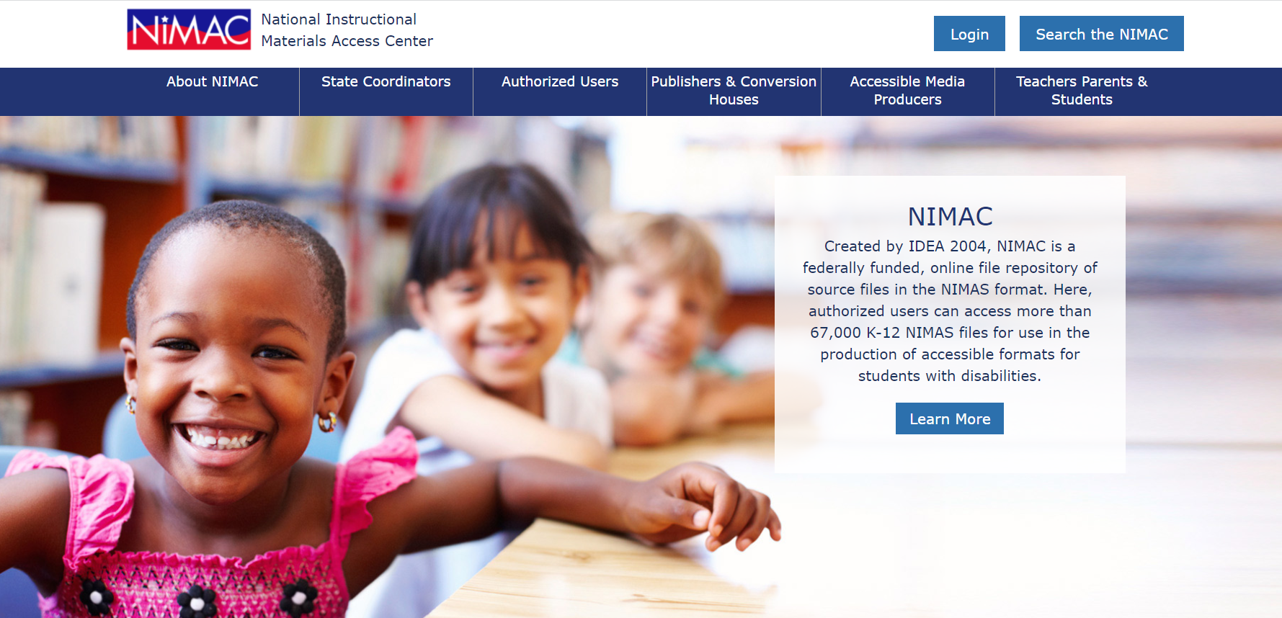

Slide 44
Demostración en vivo:
Su cuenta

Slide 45
Para obtener más asistencia. . .
Comuníquese con el NIMAC en cualquier momento:
    nimac@aph.org
    877-526-4622
    http://nimac.us
El contenido de este recurso fue desarrollado bajo una subvención del Departamento de Educación de EE. UU., #H327E210001. Sin embargo, este contenido no representa necesariamente la política del Departamento de Educación de EE. UU., y el lector no debe suponer un respaldo del gobierno federal. Responsable del Proyecto: Rebecca Sheffield.

